Slide 1
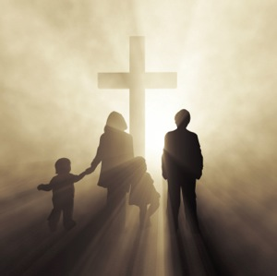
Selamat Datang

Slide 2
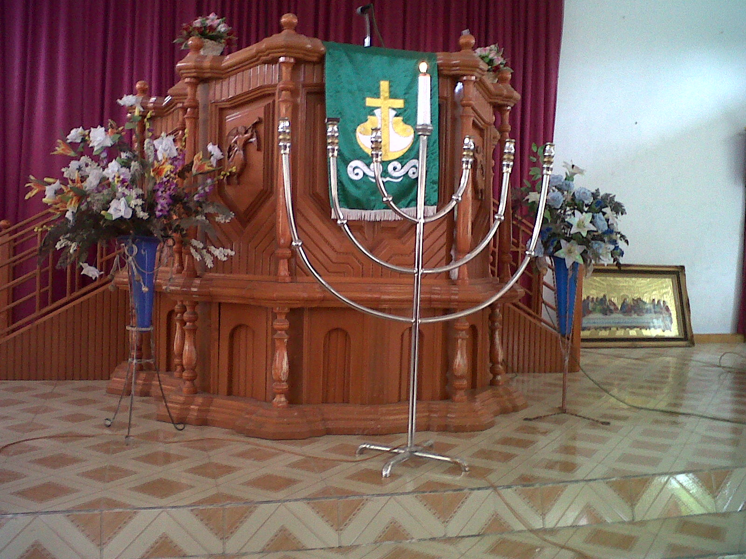
TATA IBADAH MINGGU BENTUK I
GMIM “SINAR SION” RARANON
Pemimpin Ibadah :
Pnt.L.Palandeng
Minggu,02 September 2012

Slide 3
Berhimpun Semua
KJ.No 15:1-2
BERHIMPUN SEMUA MENGHADAP TUHAN DAN PUJILAH DIA, PEMURAH BENAR BERAKHIRLAH SEGALA PERGUMULAN DIGANTI KEDAMAIAN YANG BESAR
Ibadah Minggu 02 Sept 2012 Jemaat Sinar Sion Raranon

Slide 4
Berhimpun Semua
KJ.No 15:1-2
HORMATI NAMANYA SERTA KENANGKAN MIJIZAT YANG SUDAH DI BUATNYA HENDAKLAH T'RUS SYUKURMU KAU NYATAKAN DI JALAN HIDUPMU SELURUHNYA
Ibadah Minggu 02 Sept 2012 Jemaat Sinar Sion Raranon

Slide 5
Tahbisan
P : Pertolongan kepada kita adalah dalam nama TUHAN, yang menjadikan langit dan bumi, yang tetap setia untuk selama-lamanya dan tidak meninggalkan perbuatan tangan-Nya. Amin.
Jemaat berdiri
Ibadah Minggu 02 Sept 2012 Jemaat Sinar Sion Raranon

Slide 6
salam
P : Kasih karunia dan damai sejahtera dari Allah, Bapa kita dan dari TUHAN Yesus Kristus menyertai saudara- saudara. J : Amin.
Jemaat berdiri
Ibadah Minggu 02 Sept 2012 Jemaat Sinar Sion Raranon

Slide 7
NAS PEMBIMBING
2 Timotius 4:2-5
Ibadah Minggu 02 Sept 2012 Jemaat Sinar Sion Raranon

Slide 8
Dijalan Hidupku
NKB. 201
DI HIDUPKU ‘KU ADA SOBAT YANG SETIA, YANG S’NANTIASA BERJALAN SERTAKU; MASA GELAP DIBUATNYA TERANG CERIA, ITULAH YESUS, JURUS’LAMATKU.
Ibadah Minggu 02 Sept 2012 Jemaat Sinar Sion Raranon

Slide 9
Dijalan Hidupku
NKB. 201
REFREIN: ‘KU TAK CEMAS ‘KAN JALAN YANG NAIK TURUN LEWAT LEMBAH DAN GUNUNG YANG TERJAL; SEBAB TUHAN BERJALANLAH DI SAMPINGKU, MEMIMPINKU KE NEG’RI YANG KEKAL.
Ibadah Minggu 02 Sept 2012 Jemaat Sinar Sion Raranon

Slide 10
Dijalan Hidupku
NKB. 201
O KASIHNYA BESARLAH TIADA TARANYA, DENGAN RELA DIA MATI BAGIKU; KEPADANYA ‘KU S’RAHKAN JIWA DAN RAGA, SEJAK ITU DIA BIMBINGKU S’LALU.
Ibadah Minggu 02 Sept 2012 Jemaat Sinar Sion Raranon

Slide 11
Dijalan Hidupku
NKB. 201
REFREIN: ‘KU TAK CEMAS ‘KAN JALAN YANG NAIK TURUN LEWAT LEMBAH DAN GUNUNG YANG TERJAL; SEBAB TUHAN BERJALANLAH DI SAMPINGKU, MEMIMPINKU KE NEG’RI YANG KEKAL.
Ibadah Minggu 02 Sept 2012 Jemaat Sinar Sion Raranon

Slide 12
Pengakuan dosa
dan pemberitaan anugerah allah
P : Marilah kita merendahkan diri di hadapan TUHAN, Allah kita dan mengaku dosa kita kepada- Nya.
Nas. Yesaya 57:15 Kita berdoa : P+J : Tuhan Kasihani Kami
Kristus Kasihani Kami
Tuhan Kasihani kami
Jemaat duduk
Ibadah Minggu 02 Sept 2012 Jemaat Sinar Sion Raranon

Slide 13
P : Saudara-saudara, jika seorang berbuat dosa, kita mempunyai seorang Perantara pada Bapa, yaitu Yesus Kristus yang adil. Ia adalah pendamaian untuk segala dosa kita,dan bukan untuk dosa kita saja, tetapi juga dosa seluruh dunia. Percayalah kepada Injil ini dan hiduplah dalam damai sejahtera.

Slide 14
P+J : Menyanyi Kj. No 40
“Ajaib Benar Anugerah”
Ibadah Minggu 02 Sept 2012 Jemaat Sinar Sion Raranon

Slide 15
Kj.no 40
Ajaib Benar Anugerah
Ajaib benar anugerah Pembaru hidupku
Kuhilang buta bercela Olehnya ku sembah
Ibadah Minggu 02 Sept 2012 Jemaat Sinar Sion Raranon

Slide 16
P : Marilah kita mengaku iman kita: P+J : PENGAKUAN IMAN RASULI. Aku percaya kepada Allah Bapa, Yang Mahakuasa, Khalik langit dan bumi. Dan kepada Yesus Kristus, Anak-Nya yang Tunggal, TUHAN kita, yang dikandung daripada Roh Kudus, lahir dari anak dara Maria, yang menderita di bawah Pemerintahan Pontius Pilatus,
Pengakuan iman
Jemaat berdiri

Slide 17
disalibkan, mati dan dikuburkan, turun dalam kerajaan maut, pada hari yang ketiga bangkit pula dari antara orang mati, naik ke surga, duduk di sebelah kanan Allah Bapa, Yang Mahakuasa dan akan datang dari sana untuk menghakimi orang yang hidup dan yang mati. Aku percaya kepada Roh Kudus; Gereja yang kudus dan am; Persekutuan orang kudus; Pengampunan dosa;Kebangkitan daging; Dan hidup yang kekal. Amin.

Slide 18
Hukum tuhan
P : Dengarlah Hukum TUHAN Roma 6:11-14
Jemaat duduk
Ibadah Minggu 02 Sept 2012 Jemaat Sinar Sion Raranon

Slide 19
DOA PEMBACAAN DAN
PEMBERITAAN FIRMAN TUHAN
P : Tuhan menyertai saudara- saudara. J : Dan menyertai saudara juga. P : Marilah kita berdoa :
Ibadah Minggu 02 Sept 2012 Jemaat Sinar Sion Raranon

Slide 20
DOA PEMBACAAN DAN
PEMBERITAAN FIRMAN TUHAN
P : Marilah kita membaca Alkitab :
2 Timotius 3:10-17 P : Yang berbahagia ialah mereka yang mendengar
kan Firman Allah dan memeiharanya.
Amin
Ibadah Minggu 02 Sept 2012 Jemaat Sinar Sion Raranon

Slide 21
FirmanMu Pelita
FirmanMu Pelita bagi kakiku Dan sebagai Suluh pada jalanku Firman Tuhan, Firman Tuhan Menerangi kakiku Firman Tuhan, Firman Tuhan Trang pada jalanku
Ibadah Minggu 02 Sept 2012 Jemaat Sinar Sion Raranon

Slide 22
PUJI PUJIAN
Ibadah Minggu 02 Sept 2012 Jemaat Sinar Sion Raranon

Slide 23
Khadim:Pnt.L.Palandeng,Nas Khotbah 2 Timotius 3:10-17
KHOTBAH
2 Timotius 3:10-17
Jemaat duduk
Ibadah Minggu 02 Sept 2012 Jemaat Sinar Sion Raranon

Slide 24
PERSEMBAHAN
P : Marilah kita mempersembahkan persembahan kita P+J : Nyanyian Persembahan
KJ.235“Kudengar BerkatMu Turun”
Ibadah Minggu 02 Sept 2012 Jemaat Sinar Sion Raranon

Slide 25
Kudengar BerkatMu Turun
Kj.No 235
1. KUDENGAR BERKATMU TURUN BAGAI HUJAN YANG LEBAT, MENGHIDUPKAN PADANG GURUN DAN MENGHIBUR YANG PENAT. AKU PUN, AKU PUN, YA, BERKATI AKU PUN!
Ibadah Minggu 02 Sept 2012 Jemaat Sinar Sion Raranon

Slide 26
Kudengar BerkatMu Turun
Kj.No 235
2. BAPA, JANGAN KAULEWATI AKU, WALAU ‘KU CEMAR; ‘KU TAK LAYAK KAUDEKATI NAMUN RAHMATMU BESAR. AKU PUN, AKU PUN, KASIHANI AKU PUN!
Ibadah Minggu 02 Sept 2012 Jemaat Sinar Sion Raranon

Slide 27
Kudengar BerkatMu Turun
Kj.No 235
3. MAMPIRLAH, YA, JURUS’LAMAT, KAU DAMBAAN HATIKU; AKU RINDU AMAT SANGAT MENDENGAR PANGGILANMU. AKU PUN, AKU PUN, YESUS, PANGGIL AKU PUN!
Ibadah Minggu 02 Sept 2012 Jemaat Sinar Sion Raranon

Slide 28
Kudengar BerkatMu Turun
Kj.No 235
5. AMAT LAMA TAK ‘KU SADAR MENYEDIHKAN HATIMU; PADA DUNIA ‘KU BERSANDAR, O, S’LAMATKAN DIRIKU! AKU PUN, AKU PUN, O, S’LAMATKAN AKU PUN!
Ibadah Minggu 02 Sept 2012 Jemaat Sinar Sion Raranon

Slide 29
DOA PERSEMBAHAN
Ibadah Minggu 02 Sept 2012 Jemaat Sinar Sion Raranon

Slide 30
DOA UMUM
Ibadah Minggu 02 Sept 2012 Jemaat Sinar Sion Raranon

Slide 31
WARTA JEMAAT
Ibadah Minggu 02 Sept 2012 Jemaat Sinar Sion Raranon

Slide 32
NYANYIAN PENUTUP
KJ. 426
“Kita Harus membawa Berita”
Jemaat berdiri
Ibadah Minggu 02 Sept 2012 Jemaat Sinar Sion Raranon

Slide 33
Kita Harus Membawa Berita
KJ.No 426
Kita harus membawa berita pada dunia dalam gelap tentang kebenaran dan kasih dan damai yang menetap, dan damai yang menetap.
Ibadah Minggu 02 Sept 2012 Jemaat Sinar Sion Raranon

Slide 34
Kita Harus Membawa Berita
KJ.No 426
Karna g’lap jadi remang pagi, dan remang jadi siang t’rang. Kuasa Kristus ‘kan nyatalah, rahamani dan cemerlang.
Ibadah Minggu 02 Sept 2012 Jemaat Sinar Sion Raranon

Slide 35
BERKAT
P : Terimalah berkat TUHAN dan pergilah dengan selamat: TUHAN memberkati dan melindungi saudara-saudara; TUHAN menyinari dengan wajah-Nya dan memberi saudara-saudara kasih karunia; TUHAN menghadapkan wajah-Nya kepada saudara-saudara dan memberi saudara-saudara damai sejahtera. A - min A - min A - min.
Jemaat berdiri
Ibadah Minggu 02 Sept 2012 Jemaat Sinar Sion Raranon

Slide 36
Saat teduh
Ibadah Minggu 02 Sept 2012 Jemaat Sinar Sion Raranon

Slide 37
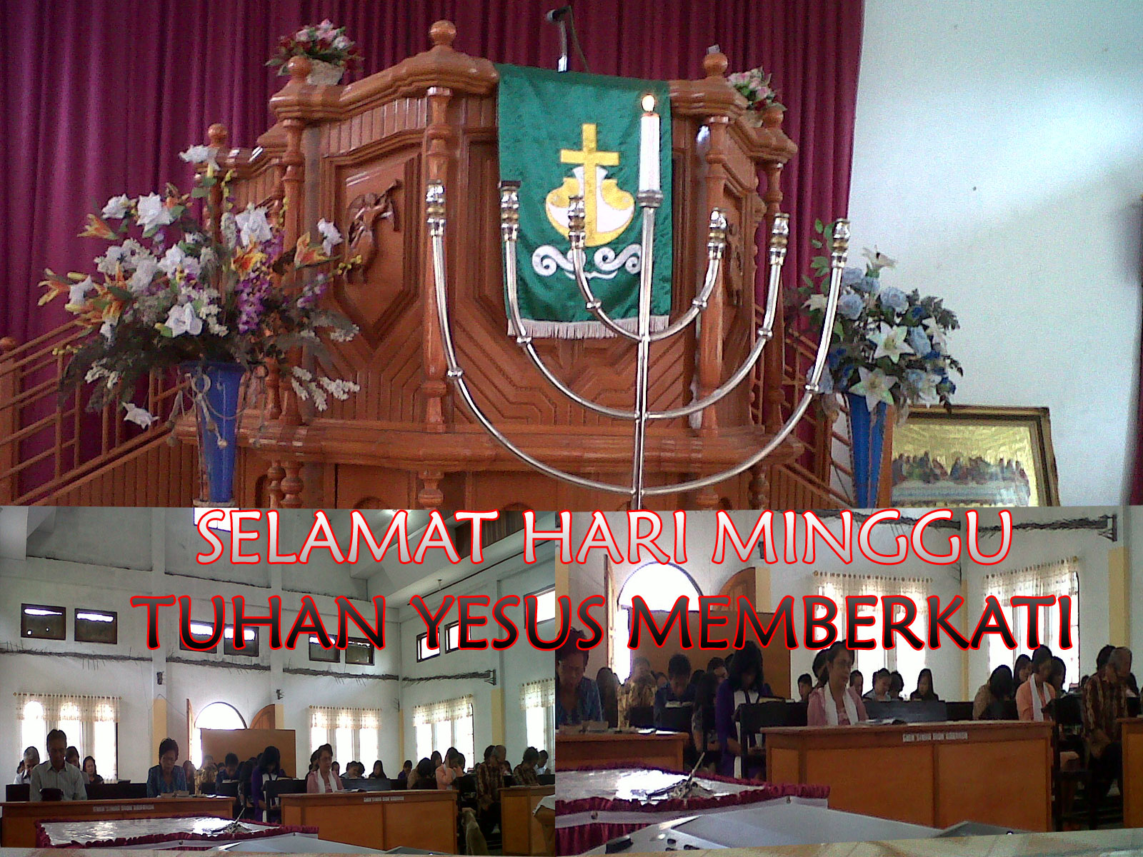
UCAPAN TERIMA KASIH
Kepada seluruh jemaat yang sudah boleh beribadah bersama di hari ini
Sampaikanlah salam TUHAN kepada
suami kita, istri kita, anak kita, orang tua kita dan jemaat yang tidak sempat beribadah dengan kita hari ini.
Sampai Jumpa PADA HARI MINGGU
TANGGAL 07 September 2012
Ibadah Minggu 05 juli 2012 Jemaat Sinar Sion Raranon

